Slide 1
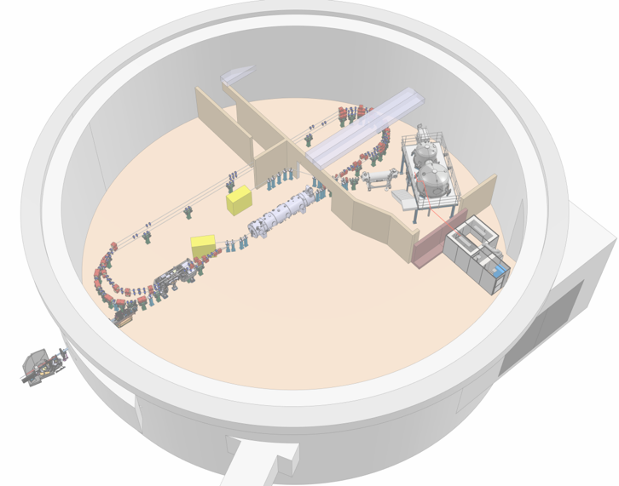

Project Progress Review (PPR) 1-2026
WP- 4
Présenté par:
Hadil Abualrob / Luc Perrot / Rasha Abukeshek
22 janvier 2026
Notes:
22/01/2026
1

Slide 2
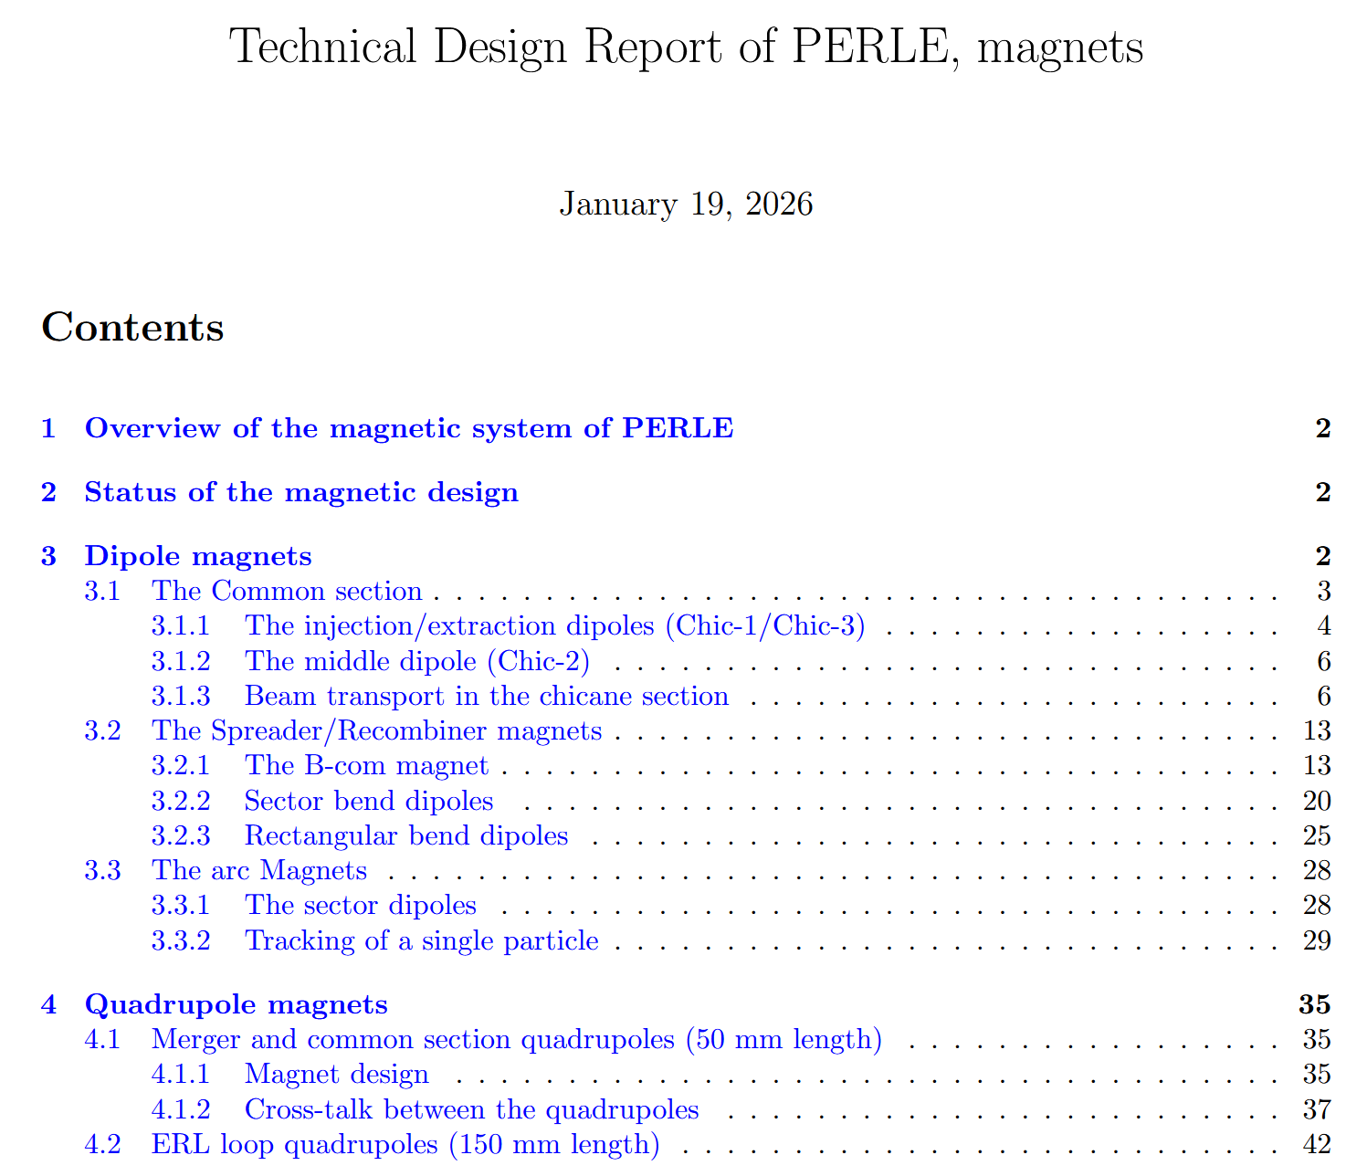
TDR
TDR aimants grandement construits sur l’adaptation de la thèse de Rasha (soutenue le 10 décembre 2025)
Sur « cnrs s-drive » depuis le 19/01/2025
DONE!!
Notes:
22/01/2026
2

Slide 3
Etat d’avancement
Rappel
SEF : réunion fixée au 02/12 pour avoir les données d’entrée sur les coûts de fabrication des aimants dans le suite de juin 2025
CERN : From CERN side, the planning for the preparation of the MDX magnets is not clearly defined yet. CERN discuss this with its workshop team, and most probably the test campaign will be spread between March and June 2026. A more precise planning can be defined after the yearly technical stop, so around end of February. The best plan is probably to consider a visit from Rasha some time in May. We could possibly accumulate a small batch of 3-4 magnets to be tested when she comes. Prochain point en février pour affinage du planning et test en mai avec Rasha au CERN. Organisation du transport et financement à traiter
Notes:
22/01/2026
3

Slide 4
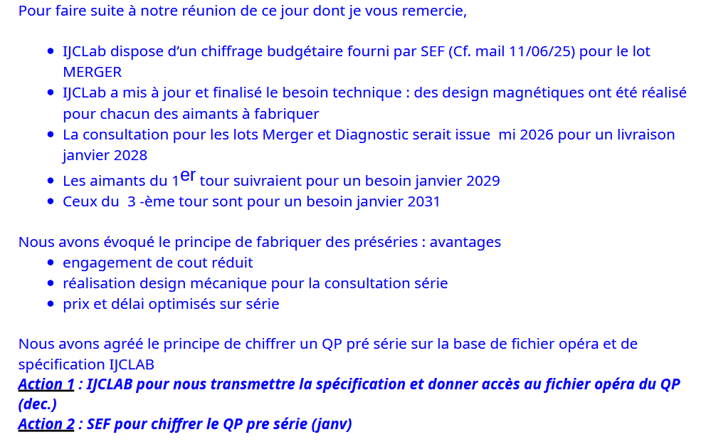
Etat d’avancement
SEF : réunion fixée au 02/12 pour avoir les données d’entrée sur les coûts de fabrication des aimants dans le suite de juin 2025
  Focus on merger (specifically quadrupoles L = 50 mm)
  Summary of the discussion (latest email exchange from SEF décembre 2,2025):
Notes:
22/01/2026
4

Slide 5
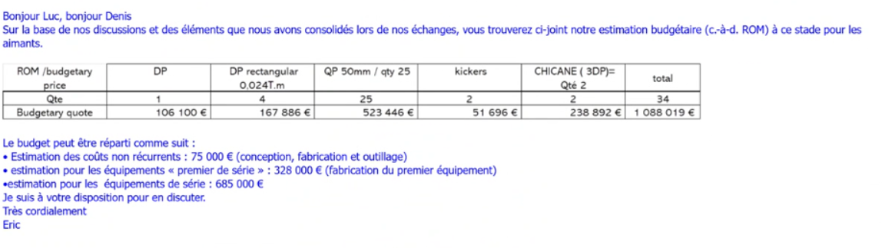
Etat d’avancement
SEF : réunion fixée au 02/12 pour avoir les données d’entrée sur les coûts de fabrication des aimants dans le suite de juin 2025
  Focus on merger (specifically quadrupoles L = 50 mm)
  Summary of the discussion (juin 11, 2025):
Notes:
22/01/2026
5

Slide 6
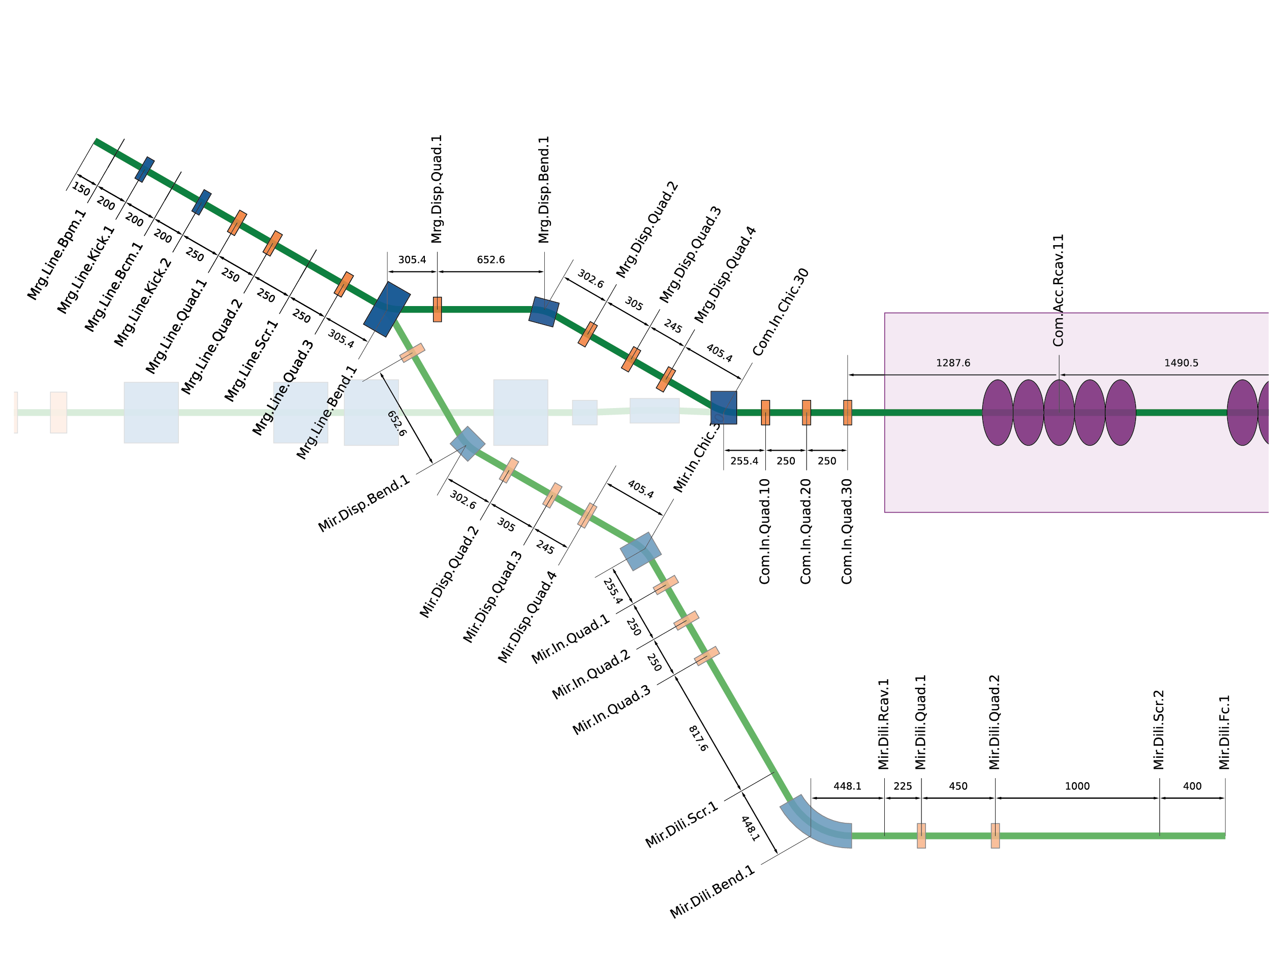
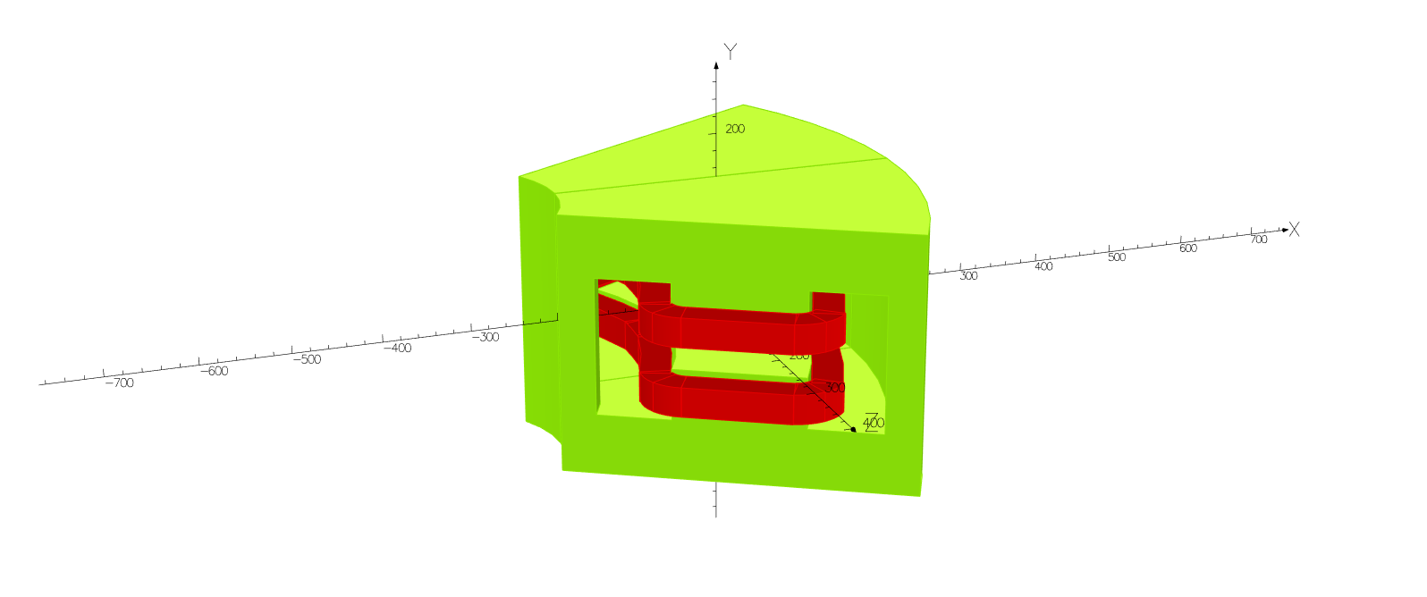
Etat d’avancement
Stagiaire Danya Bishawi (An-Najah) : conception de l’aimant dipole spectrometer
Length: 350 mm
150mm
Gap (h)= 76 mm
300mm
mirror diagnostic line
400mm
Notes:
22/01/2026
6

Slide 7
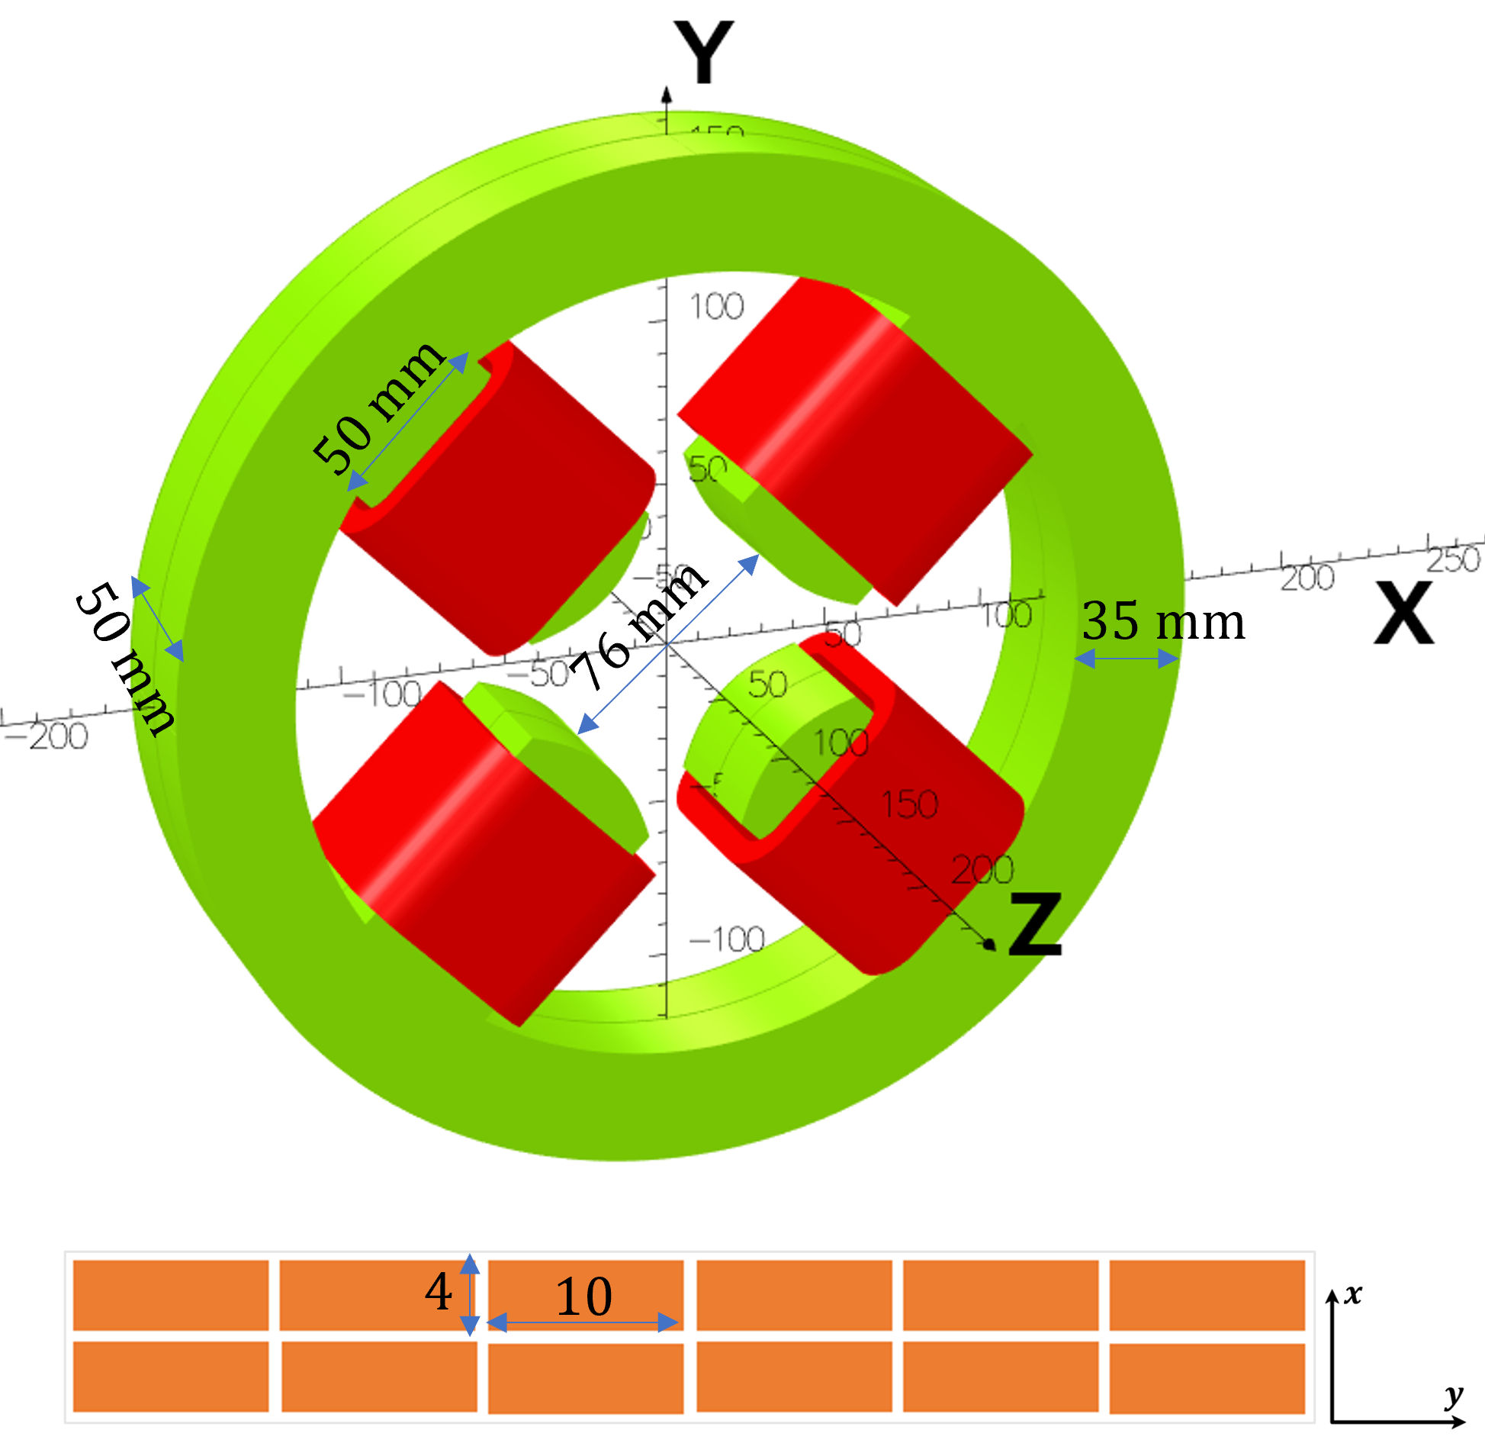
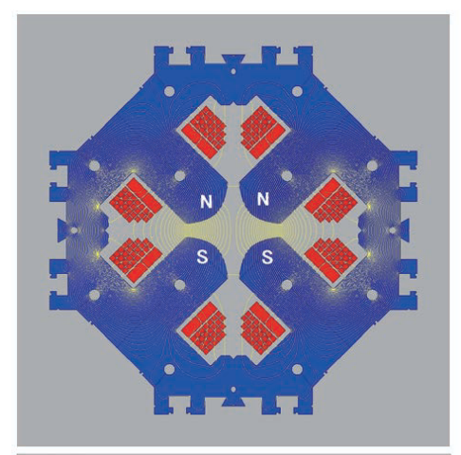
Etat d’avancement
New proposal (cERL visit Nov.2025):
  To invistigate a quadrupole-corrector integrated magnet design
  Abstract submited for IPAC’26 (Mai 2026) by Alex Fomin in collaboration with cERL
  First step (ongoing): work with the merger quadrupole design as a base
From a cERL report
Notes:
22/01/2026
7

Slide 8
Etat d’avancement
2 stagiaires (An-Najah): working remotly (Janvier 2026)
  Jana Souyani: ”Optimization of the Merger Quadrupole magnets for PERLE Accelerator”
  Jolia Zyoud: ”Design and optimization of the kicker magnets for PERLE (Powerful Energy Recovery LINAC for Experiments)”
Notes:
22/01/2026
8

Slide 9
Planning et principaux jalons du WP
Planning pour les aimants et les alim calé sur les mise à disposition pour installation
Installation booster 01/06/2028
Distinction en deux blocs : aimants et alim’
Plusieurs phases : études (par fin mars 2026) → mainly, optimization of quads & design of correctors
Notes:
22/01/2026
9

